Slide 1
Fibonacci series對質數K次方模運算之循環關係
by googleak28282

Slide 2
自我介紹
本名:古珉和
網名:googleak28282
臺南一中107級數理資優班
蒼翼的奇術師資訊組成員
2017高中資訊學術聯展紀錄組
2016,2017 學生計算機年會(SITCON)會眾

Slide 3
研究動機
本篇的研究動機為，在參加青年程式設計競賽時，有一題目其要求為求解 Fibonacci series 第 N 項對 2 的 k 次方取餘數之值，而此要 求之解法必須假定費波納契數列對 2 的 k 次方取餘數之值會循環，而筆者突然萌生了一個想法，既然最小質數之循環規律存在，且已經被證 明為正且質數之間時常有類似的性質，那其他質數有無類似的循環規律，即成為了一個值得研究之議題，於是就開始此議題之研究。

Slide 4
想到!!!!!!!!!!!!!!!!!

Slide 5
先備知識1-Fibonacci series
=費氏數列
=費波納契數列
=0, 1, 1, 2, 3, 5, 8, 13, 21, 34, 55, 89, 144, 233, 377, 610…
S={an| an=an-1+an-2, n>=3}

Slide 6
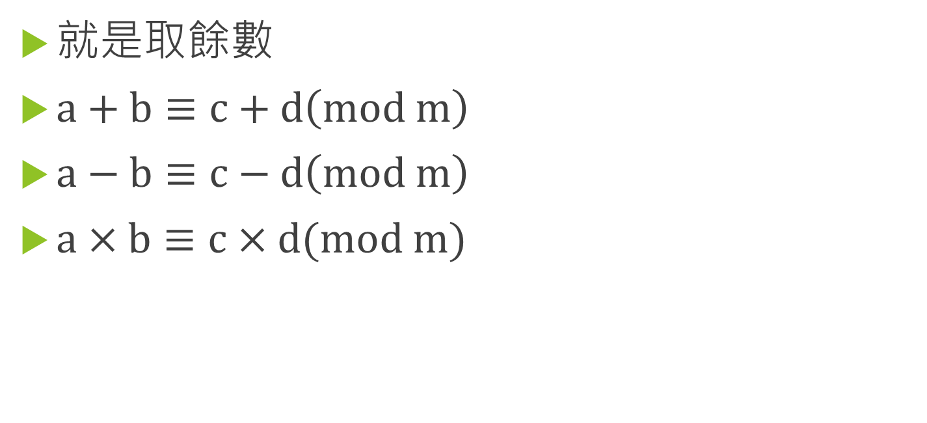
先備知識2-模運算
就是取餘數
$a+b≡c+d\left(mod m\right)$
$a−b≡c−d\left(mod m\right)$
$a×b≡c×d(mod m)$

Slide 7
演算法設計說明1-演算法流程圖
質數建表
快速冪次方模運算
輸出

Slide 8
演算法設計說明2-取質數方法
sieve of Eratosthenes =埃拉托斯特尼篩法
目前取質數較快的演算法

Slide 10
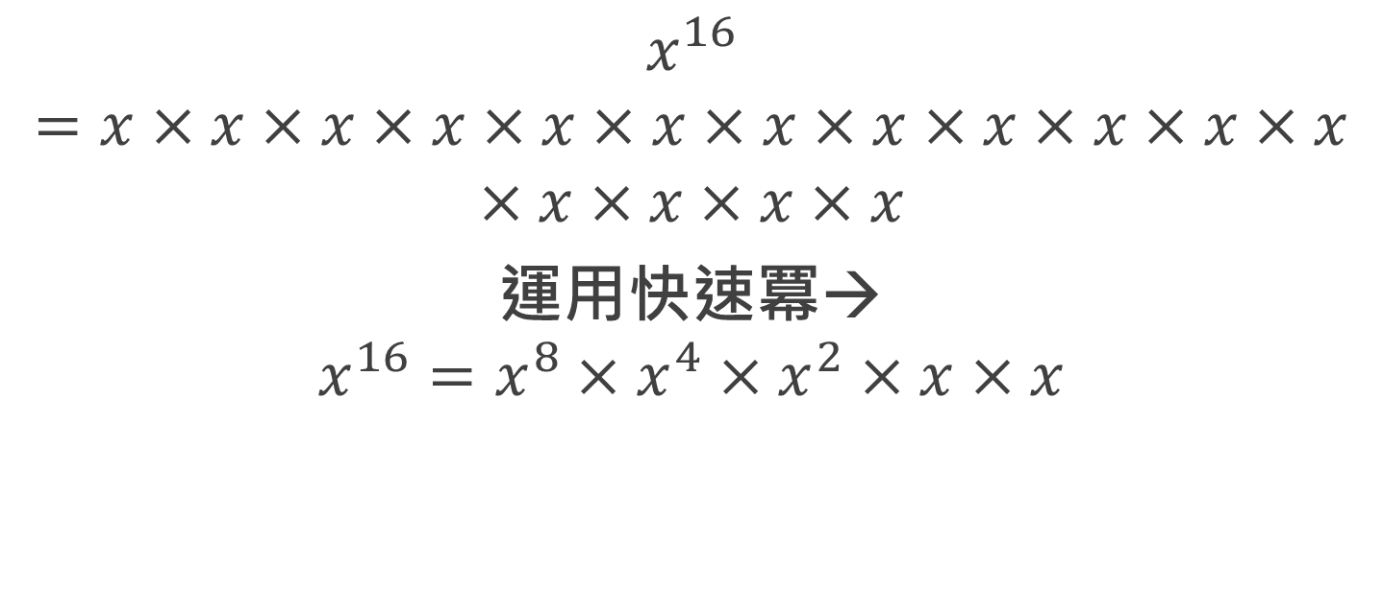
演算法設計說明3-快速冪算法
$$x^{16}=x×x×x×x×x×x×x×x×x×x×x×x×x×x×x×x$$
運用快速冪→
$$x^{16}=x^{8}×x^{4}×x^{2}×x×x$$

Slide 11
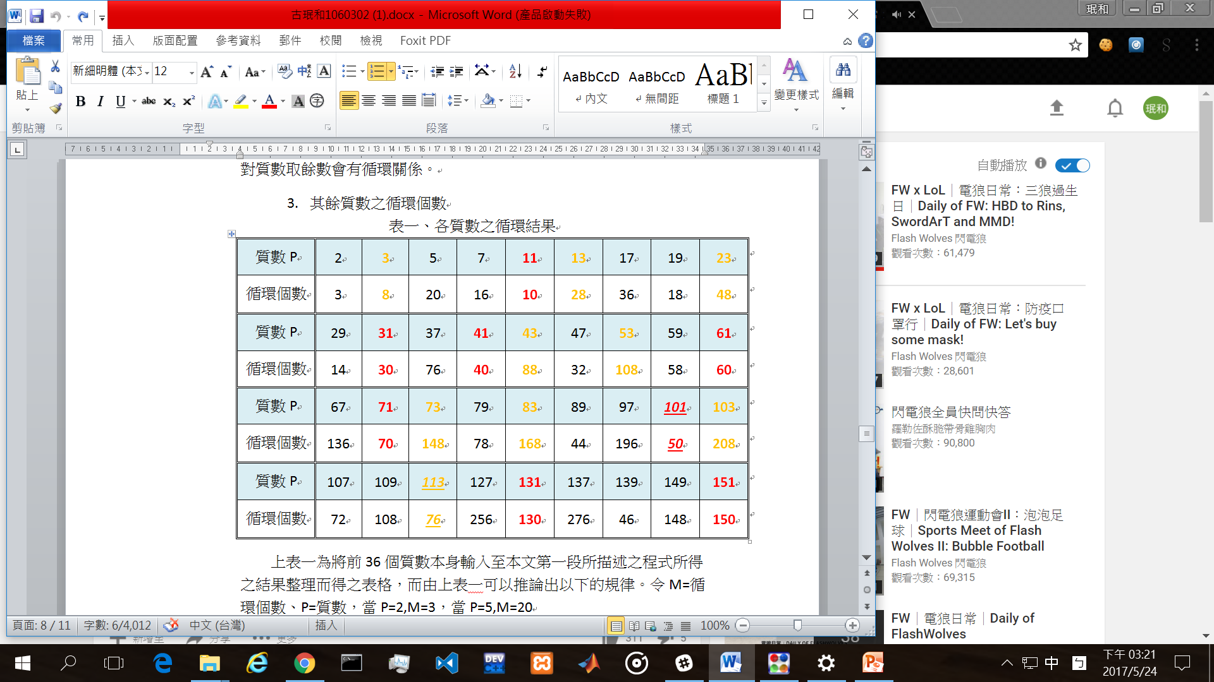
研究結果1

Slide 12
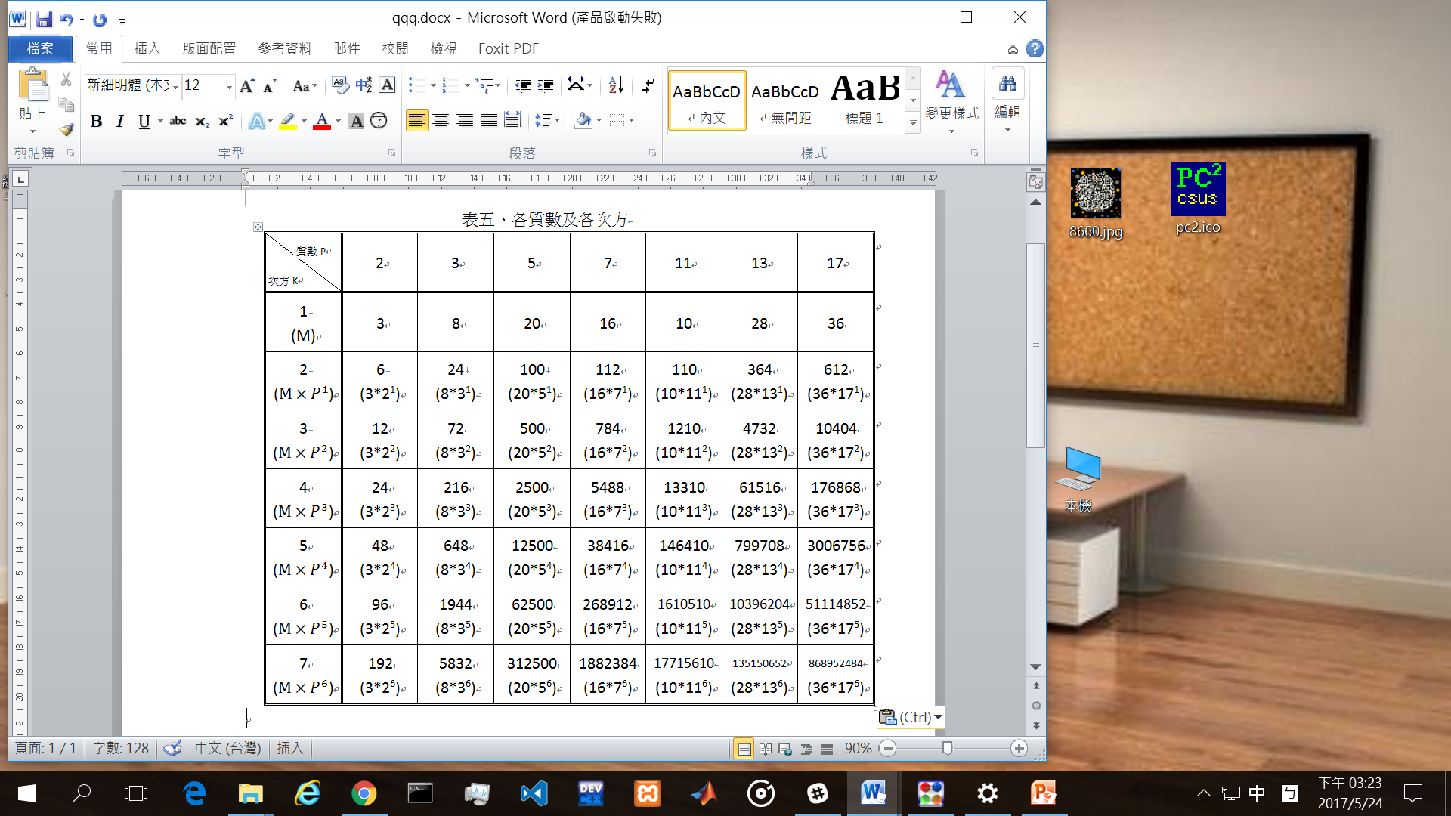
研究結果2

Slide 13
結論
質數間的關係
在質數間的關係，同樣尾數的質數之間通常會遵守一定的關係式，而且尾數相加等於10之質數通常也會遵守一樣的規律。
單一質數各次方間之關係
在質數各次方間之關係，其循環個數成等比數列，且公比為質數本身。

Slide 14
聯絡方式
上各大平台找:googleak28282

Slide 15
感謝
指導老師 高英耀老師
導師 林倉億老師
我ISSC的隊友們
之前教我很多演算法的學長
我的電腦
我的肝

